Slide 1
Digitales Lehren und Lernen am Hochschulstandort Hamburg
Eine gemeinsame Präsentation der staatlichen Hamburger Hochschulen und des MMKH
Workshop, 26.09.2014, Gästehaus des Senats

Slide 2
Agenda
Strategische Zielsetzungen und konzeptionelle Ausrichtung (Prof. Dr. Knutzen)
Konkrete Maßnahmen und erste Umsetzungsschritte
Governance (Dr. Göcks)
Medienbildung/Qualifizierung (Prof. Dr. Bessenrodt-Weberpals)
Support (Prof. Dr. Rupp)
Content-Förderprogramm (Dr. Göcks)
Technik (Prof. Dr. Knutzen)
Ressourcenbedarfe (Dr. Göcks)
Weiteres Vorgehen (Prof. Dr. Knutzen)

Slide 3
Agenda
Strategische Zielsetzungen und konzeptionelle Ausrichtung (Prof. Dr. Knutzen)
Konkrete Maßnahmen und erste Umsetzungsschritte
Governance (Dr. Göcks)
Medienbildung/Qualifizierung (Prof. Dr. Bessenrodt-Weberpals)
Support (Prof. Dr. Rupp)
Content-Förderprogramm (Dr. Göcks)
Technik (Prof. Dr. Knutzen)
Ressourcenbedarfe (Dr. Göcks)
Weiteres Vorgehen (Prof. Dr. Knutzen)

Slide 4
1. Zielsetzungen und Konzeption
- Bewältigung hoher Studierendenzahlen & zunehmender Vielfalt
- Steigerung d. Qualität v. Studium/Lehre
- Gewinnung der besten Köpfe
- Öffnung und Durchlässigkeit von Bildung
- Befähigung zum Digitalen Wandel
- Förderung der Innovationsfähigkeit
- Stärkung der Sichtbarkeit
Hochschule
Gesellschaft
Standort

Slide 5
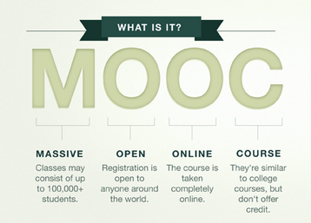
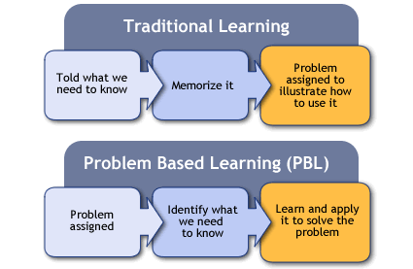
1. Zielsetzungen und Konzeption
Hamburg Open Online University
Ideenskizze
Lehrprozesse
im Internet
Lernprozesse
im Internet

Slide 6
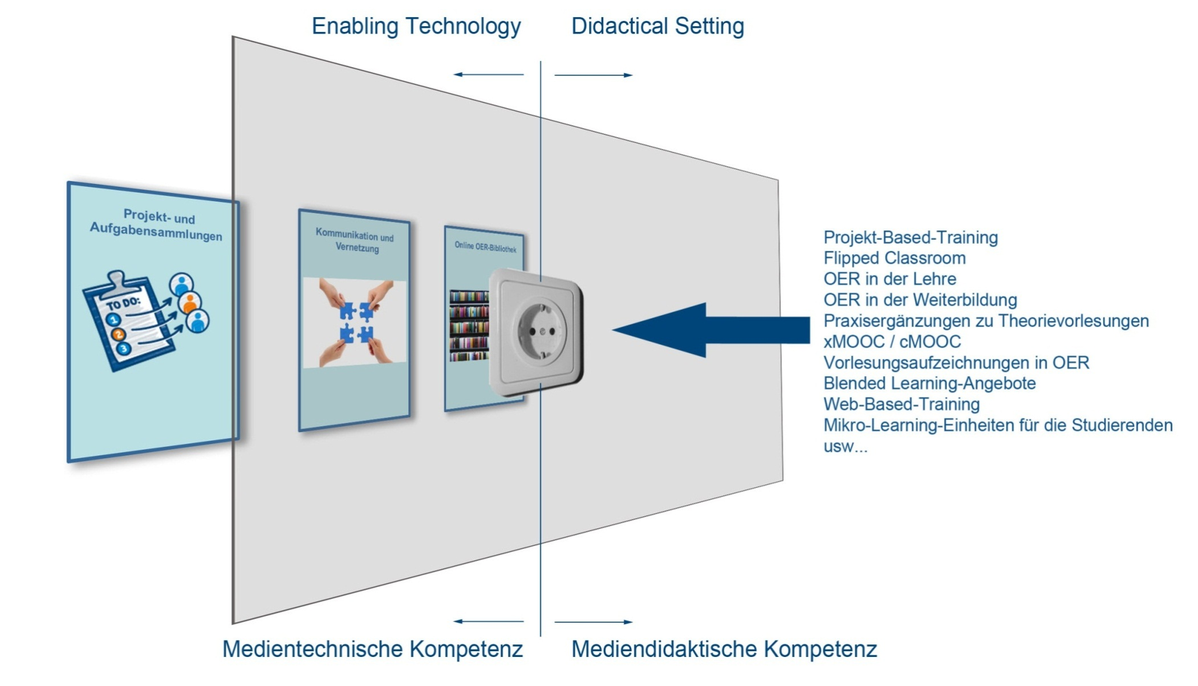
1. Zielsetzungen und Konzeption
Grundverständnis: Verbindung von Didaktik und Technik
*
* OER = Open Educational Resources

Slide 7



1. Zielsetzungen und Konzeption
Elemente der „enabling Technology“
Projekt- und
Aufgabensammlungen
Kommunikation und
Vernetzung
Open Educational Resources
Online OER-Bibliothek
MOOCs
Literatur
Vorträge
Materialien
Simulationen
Management-
Tools
usw.
Wissenschaftliche Aufgaben
und Projekte
- generiert durch Hochschulen
- generiert durch Nutzer
- fachlich sortiert
- curricular sortiert
- mit Nutzerbewertung
- mit Nutzerempfehlungen
Kommunikation und Vernetzung
zwischen Nutzern
- zwischen Nutzern und Hochschulen
Zusammenstellung von Teams
Betretung von Teams
Offene OER-Online-Bilbliothek
- OER generiert durch die Hochschulen
- OER generiert durch Nutzer
- bestehender Content als OER
- verlinkte fremde OER
- mit Nutzerbewertung
- mit Nutzerempfehlungen

Slide 8













1. Zielsetzungen und Konzeption
Open
Projekt- und
Aufgabensammlungen
Kommunikation und
Vernetzung
Online OER-Bibliothek
University

Slide 9
1. Zielsetzungen und Konzeption
Didaktische Settings:
Ergänzung zur Präsenzlehre

Slide 10








1. Zielsetzungen und Konzeption
Open
Projekt- und Aufgaben-sammlungen
Kommunikation und
Vernetzung
Online OER-Bibliothek
… greifen auf OER zu
… erzeugen ggf. weitere OER
MOOCs
Literatur
Vorträge
… vernetzen sich untereinander und organisieren ihre Arbeit
Materialien
Simulationen
Management-
Tools
usw.
…gibt den Studierenden in Ergänzung zu Präsenz-veranstaltungen passende Aufgabenstellungen
… nutzt die Ergebnisse für die Lehrveranstaltung
… zertifiziert die Leistungen
…betreut die
Arbeiten
online
… erstellt
oder
verlinkt OER
University

Slide 11
1. Zielsetzungen und Konzeption
Didaktische Settings:
Online-Problem-Based-Learning
(Citizen Science)
Finke, Peter: Citizen Science.
Das unterschätzte Wissen der Laien. oekom, 2014

Slide 12



1. Zielsetzungen und Konzeption
Studieninteressierte
Open
… wählen Aufgabe aus
… nutzen für die Bearbeitung die Bibliothek
… vernetzen sich mit anderen
Projekt- und Aufgaben-sammlungen
Kommunikation und
Vernetzung
Online OER-Bibliothek
…erstellen
MOOCs
Literatur
…erstellen
Vorträge
Aufgabe
OER
…bewertet,
modifiziert ggf.
…bewertet,
modifiziert ggf.
Materialien
Simulationen
Management-
Tools
usw.
…erstellt und
sortiert Aufgaben
…
betreut
die
Arbeiten
…bekommt die Ergebnisse,
zertifiziert die Leistungen
erstellt oder
verlinkt OER-Elemente
University

Slide 13
1. Zielsetzungen und Konzeption
Weitere didaktische Settings:
Nutzung von OER in der Lehre
Nutzung von OER in der Weiterbildung
Praxisergänzungen zu Theorievorlesungen
xMOOC / cMOOC
Vorlesungsaufzeichnungen in OER
Blended Learning-Angebote der Unis
Web-Based-Training der Unis
Mikro-Learning-Einheiten für die Studierenden
…

Slide 14
Agenda
Strategische Zielsetzungen und konzeptionelle Ausrichtung (Prof. Dr. Knutzen)
Konkrete Maßnahmen und erste Umsetzungsschritte
Governance (Dr. Göcks)
Medienbildung/Qualifizierung (Prof. Dr. Bessenrodt-Weberpals)
Support (Prof. Dr. Rupp)
Content-Förderprogramm (Dr. Göcks)
Technik (Prof. Dr. Knutzen)
Ressourcenbedarfe (Dr. Göcks)
Weiteres Vorgehen (Prof. Dr. Knutzen)

Slide 15
2a. Governance / Stifterverbandsantrag
- Schaffung einer gemeinsamen Idee als Basis für eine Digitalisierungsstrategie
- Sichtbarkeit für das Hamburger Konzept
- Vernetzung und Ressourcen
- Lernendenzentrierung & -vernetzung
- Übergreifend & offen f. neue Zielgruppen
- Nachhaltigkeit durch Ganzheitlichkeit
- Verbundantrag aller HS & MMKH (LoI)
- Konsortialführung durch die TUHH
- Projektleitung Prof. Knutzen & Dr. Göcks
Zielsetzungen
Leitgedanken
Struktur

Slide 16
2a. Governance / Weitere Schritte
1. Einreichung des Stifterverband-antrages Ende September
2. Ausarbeitung einer hochschul-übergreifenden Digitalisierungsstrategie auf Basis des Antrages
3. Paralleles Anstoßen der ersten Umsetzungsmaßnahmen
4. Schaffung der notwendigen Rahmen-bedingungen zur Realisierung des ganzheitlichen Ansatzes

Slide 17

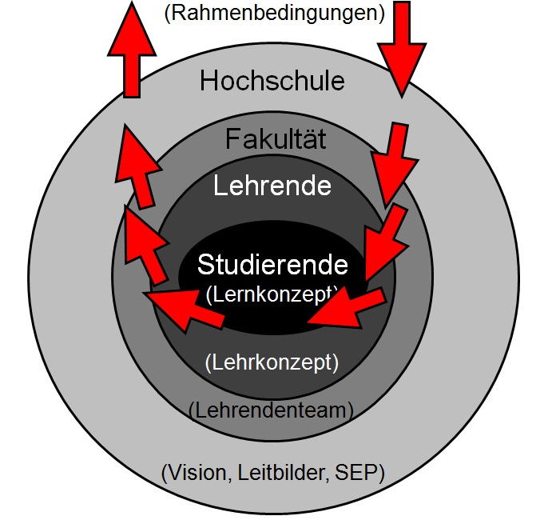
2b. Qualifizierung / Konzept
Freie und Hansestadt Hamburg
Notes:
Ziel der Qualifizierung
Als institutionelle und standortspezifische Ziele sind u.a. zu nennen: 1. die Profilierung von Hamburg als Hochschulstandort 2. Verringerung der Studienabbrechendenquote – durch qualitativ hochwertige Lehre mit digitalen Medien
Ziel der Qualifizierung ist der Erwerb der Kompetenz insbesondere die eigene hochschulische Lehre und die Lehre im Fach/Fachbereich mit digitalen Informations- und Kommunikationsmedien didaktisch kohärent zu gestalten, sodass die Potentiale der digitalen Medien (z.B. Berücksichtigung der Heterogenität der Studierenden, Distribution von Lernmaterialien, Unterschiedliche Repräsentationsformen), also insgesamt eine Optimierung der Lernprozesse der Studierenden sowie deren kritische Reflexion erreichbar werden.
Die Umsetzung, Implementation und Evaluation kann unter Ausnutzung der zentralen und dezentralen organisatorischen und technischen sowie medien- und hochschuldidaktischen Infrastruktur selbständig durchgeführt werden.

Slide 18
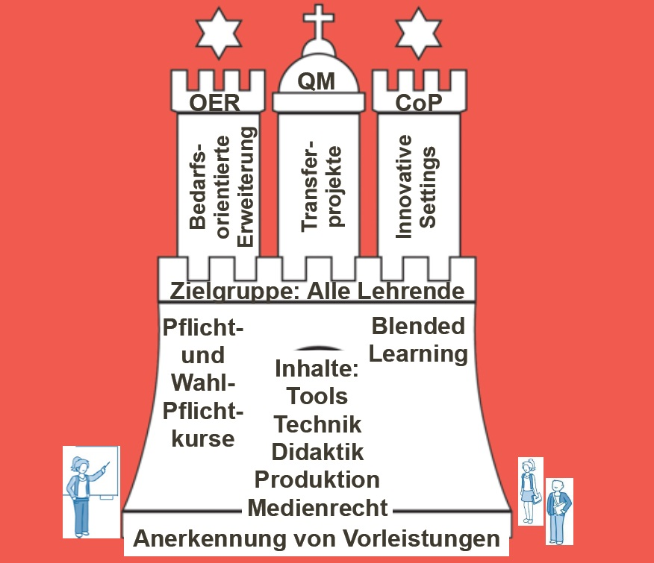
2b. Qualifizierung / Zertifikat

Slide 19
2b. Qualifizierung / Angebot
vor Ort
virtuell
Hamburg
Oldenburg
angebotsorientiert
Hamburger
Zertifikat
Digitale Medien
& ihre
Didaktik
bedarfsorientiert
ausbildend
Göttingen
projektbegleitend
Osnabrück
obligatorisch + alle
freiwillig + gezielt
Paderborn
kostendeckend
Braunschweig
gratis
fachsystematisch
Freiburg
lernsystematisch
Frankfurt
one size fits all
Thüringen
curricular gestuft
fachspezifisch
Bremen
interdisziplinär
Utrecht
individuell
...
teamorientiert

Slide 20
2c. Support
Auf- und Ausbau von Supportstrukturen/-angeboten:
Hamburger Content
Professionelles Design
Didaktische
Beratung
Creative Commons Lizensierung
neue Ideen und Konzepte
erweiterte zentrale
und dezentrale
Supporteinheiten
OER
made in Hamburg
externer Content
standardisierte
Vorlagen
Videoproduktion
Programmierung
Entwicklung
Medientechnik
Ressourcenbedarf:
Vor allem Personal aber auch Sachmittel für erweiterte technische Ausstattung
Notes:
y

Slide 21
2d. Content-Förderprogramm
Förderung
Stufe 2: Auswahl durch Gremium (BWF, VP-L, MMKH):
Formale Kriterien: Finanzielle Bewertung, z.B. OER-Fähigkeit bei entspr. Förderlinie
Stufe 1: Fachliche Vorauswahl durch Fakultäten/Fachbereichen/SB:
Kriterien: Fachliche Beurteilung des NEUEN bzw. OER- zu erweiternden Contents, Reichweite des Angebotes, medialer (Mehr-)Wert bzgl. des konzeptionellen Einsatz
Förderlinie 1
(neue OER-Contents mit ca. 750T/a)
Förderlinie 2
(OER-Fähigkeit beste-hender Inhalte, 250T/a)
Förderlinie 3
(Betreuungsleistungen für innovative didakt. Settings, 300T/a)
Förderlinie 4
(Curricularkonzepte, 100T/a)
Ziele und Rahmenbedingungen des Förderprogramms:
was gibt es schon, um vor allem neue und zielbezogene Themen/Projekte zu fördern
keine fachlichen Einschränkungen, aber OER-Anforderung und didaktische Qualität
alle Hochschulen nach Antragsqualität und 2-stufigen Verfahren

Slide 22
Web-Journal als hochschulübergreifende Plattform
2e. Technik / Rahmenanforderungen
Rahmenanforderungen:
Keine klassische Plattform, sondern vielmehr eine Enabler-Technology
Unabhängig und auf jedem Device (vor allem auch mobil) nutzbar durch offene Standards
Offene Architektur mit Basisfunktionalitäten – weitere Funktionen werden durch die Einbindung (Schnittstellen) von externen Tools ermöglicht
Einsatz unterschiedlichster didaktischer Settings (vor allem lernenden-, aber auch lehrendenzentriert)
Bereitstellung von offen zugänglichen und offen nutzbaren Contents (OER)
Förderung von Vernetzung, Kommunikation und Kollaboration (in Communities)
Zunächst kein zwingend physisches Content-Repository, sondern Referenzierung auf Content in bestehenden Lernmanagementsystemen

Slide 23
Web-Journal als hochschulübergreifende Plattform
2e. Technik / Vorgehensmodell
Anforderungs-analyse
Expertenbefragung
Klassisches Modell:
Wasserfall- bzw. Spiralmodell
Anforderungs-beschreibung
Lastenheft
Entwurf / Design
Softwarearchitektur
Programmierung
Software
Überprüfung
Wartung
Innovatives Modell:
Lean / Agile Vorgehensweise
Design
Entwicklung
Design
Entwicklung
Analyse
Planung
Implemen-tierung
Analyse
Planung
Implemen-tierung
(...)
Test
Test
Projektverlauf

Slide 24
2e. Technik / Entwicklungsschritte
Arbeitspaket 1:
Konzeption, Projektstruktur, Aufbau Entwicklungsteams und erste Visualisierungen des User-Interface
Zeit: Nov. 2014 – 1. Quartal 2015 Bedarf: 2,5 VZÄ + 50T€ Sachmittel
Arbeitspaket 2: Arbeitspaket 3:
Auswahl/Entwicklung offener Architektur Enabling Technologies (Vernetzung, mit Datenbankmodell, Repositories, un- Kommunikation, Kollaboration usw.)
abhängiges, mobilfähiges User-Interface
Zeit: 1. Quartal 2015 – 1. Quartal 2018 Bedarf: 12-13 VZÄ + 250T€ Sachmittel
Arbeitspaket 4:
Didaktische Settings und Designs, Geschäftsmodelle
Zeit: 1. Quartal 2015 – 1. Quartal 2018 Bedarf: 2 VZÄ + 25T€ Sachmittel

Slide 25
Web-Journal als hochschulübergreifende Plattform,,,,,,
2e. Technik / Projektstruktur
Mögliche Projektstruktur (breite Partizipation):
Lenkungsgremium (AG Digitales Lernen)
,,,,,,,,
Projektleitung
(TUHH & MMKH)
Entwicklerteam HS 1
Entwicklerteam HS 2
Entwicklerteam HS n
Entwicklerteam MMKH

Slide 26
Web-Journal als hochschulübergreifende Plattform
3. Ressourcenbedarfe
Notwendige jährliche Ressourcenbedarfe (Endausbau) in den Bereichen:
 |  | Personalbedarf (VZÄ) |  | Sachmittel
 |  | Hochschulen | Zentral | z.B. Ausstattung
Online-Portal / Technik | Entwicklung | 14-15 (2,5)* |  | 275T € (50T€)*
Medienbildung / Qualifizierung | Konzept und Koordination | ca. 1,3 Mio.
Support | Beratung/Unterstütz | 12 | 1 | 60T €
Content-Förderprogramm | Contenterstellung | - | 0,5-1** | 1 Mio. €
 | Betreuung | - | - | 400T €
* in Klammern die Angaben für das Vorprojekt „Arbeitspaket 1“ (Nov. 2014-1.Q. 2015
** zentraler Bedarf für Projektträgerschaft

Slide 27
Web-Journal als hochschulübergreifende Plattform
3. Ressourcenbedarfe
Minimale jährliche Ressourcenbedarfe (in der Startphase) in den Bereichen:
 |  | Personalbedarf (VZÄ) |  | Sachmittel
 |  | Hochschulen | Zentral | z.B. Ausstattung
Online-Portal / Technik | Entwicklung | 8 / 520T € |  | 150T €
Medienbildung / Qualifizierung | Konzept und Koordination | 300T €
Support | Beratung/Unterstütz | 4 / 260T € | 1 / 65T € | 50T €
Content-Förderprogramm | Contenterstellung | - | - | 600T €
 | Betreuung | - | -
Gesamtkosten 2015 (Stellen ab Q. 2) |  | ca. 1,7 Mio.
Gesamtkosten 2016 |  | ca. 1,9 Mio.
* zentraler Bedarf für Projektträgerschaft

Slide 28
Web-Journal als hochschulübergreifende Plattform
4. Weiteres Vorgehen / Vorprojekt
Nov. 2014
SoSe 2015
WiSe 2015
SoSe 2016
WiSe 2016
SoSe 2017
WiSe 2017
HS-übergreifende Digitalisierungsstrategie
Plattformkonzept AP 1
Zentral: Kommunikationsdesign AP 2 u. 3
Zentral: Technik und Modell AP 2 u. 3
Entwicklung und Umsetzung eines Geschäftsmodells AP 4
Rechtliche Regelungen
Hochschulspezifische Projekte (Content-Förderung, begleitende oder zertifizierte Qualifizierung)
Kick Off - Hochschulen
Zielgruppe: Studierende
Zielgruppe: Öffentlichkeit
Hochschulübergreifende Projekte (Content-Förderung, begleitende oder zertifizierte Qualifizierung)
User-Storys (Studien)
Zielgruppe: Studierende
Zielgruppe: Öffentlichkeit
Ausbau
hochschulübergreifender Projekte (Content-Förderung, begleitende oder zertifizierte Qualifizierung)
User-Storys (Studien)
Ende des Vorprojektes
Zielgruppe: Studierende
Zielgruppe: Öffentlichkeit
User-Storys (Studien)
Start!
Projektphase 1
Projektphase 2
Projektphase 3
Vollbetrieb

Slide 29
4. Weiteres Vorgehen / Vorprojekt
Ansätze für die Vorstudie:
User Story – Lehrende/-er
User Story – Studierende/-er
User Story – Studieninteressierte/-er
Fragen:
Wie können Online-Lehrformate etabliert werden?
Wie können Anreize gesetzt werden?
Welche Hilfestellungen werden benötigt?
Wie kann die „studierende Öffentlichkeit“ gewonnen werden?
Wie kann ein tragfähiges Geschäftsmodell aussehen?
…

Slide 30
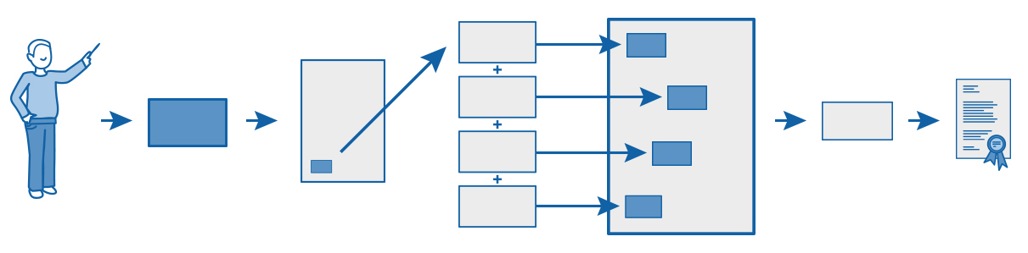

4. Weiteres Vorgehen / Vorprojekt
Vorstudie
User Story: Lehrender erstellt Aufgaben und Materialien
erstellt Aufgaben
Prüft ggf.
die Ergebnisse
Ordnet sie curricular
ein und stellt sie in die
Plattform.
Zertifiziert die
Leistung und
vergibt ggf. LP
Lehrende
Sucht oder erstellt
Materialien für die
Aufgabe
Verschlagwortet die
Materialien und stellt
sie in die
Online-Bibliothek
Motivation?
Welchen Benefit haben die Lehrenden?
Bewerbung der Plattform
Softwarestützung beim Erstellen und Sortieren der Aufgaben
Qualitätsstandards?
Qualitätsstandards?
Rechtliche Bedingungen, Copyright etc.
Nutzungsrechte für „fremde“ (OER)-Inhalte
Softwarestützung bei der Suche nach Material
Softwarestützung bei der Verschlagwortung
Welchen Benefit?
Motivation?
Welchen Benefit?
Motivation?

Slide 31
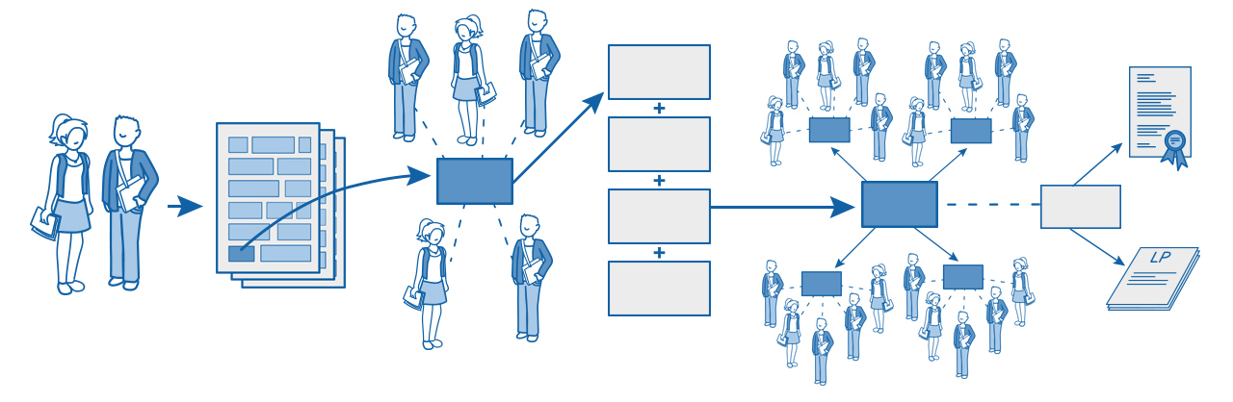
4. Weiteres Vorgehen / Vorprojekt
Vorstudie
User Story: Studieninteressierte bearbeiten Aufgaben im Team
Studien-
interessierte
suchen Aufgabe und
wählt aus
lassen sich prüfen und
erhalten Zertifikat - und
nehmen ggf. Studium
auf
bekommen detaillierte
Unterlagen zur
Bearbeitung
wird vernetzt mit
einer Gruppe
erarbeiten Ergebnis und tauschen sich mit anderen Gruppen aus
genaue Definition der Zielgruppe
regional?
international?
Akademiker?
Motivation?
Marketing für Plattform?
Wie findet man die „richtige“ Aufgabe?
Wie werden die Gruppen zusammengesetzt?
Gruppengröße?
regionale Zusammensetzung?
Homogenität?
Wie erfolgt die Bearbeitung der Aufgaben?
Online/offline/einzeln/in der Gruppe?
Tutorielle Betreuung?
Qualitätssicherung?
Zertifikatssystem?
Prüfungsorganisation?
rechtliche Bedingungen bei Anrechenbarkeit?
Finanzierung?

